Slide 1
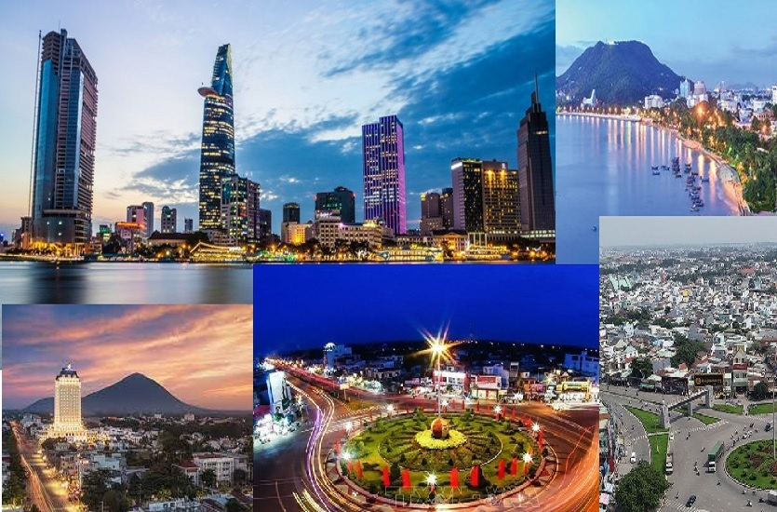

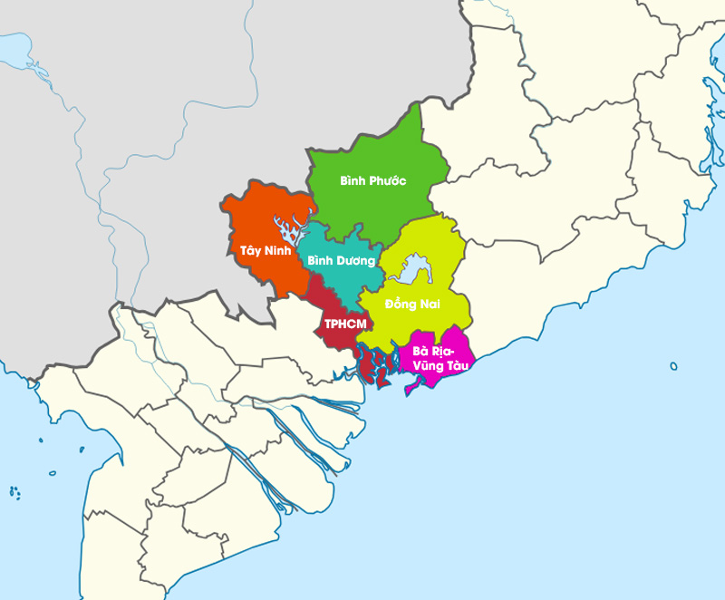
Khởi động
X33
Động não
X- Cả lớp “động não”
3 – Nêu 3 điều đã biết về vùng Đông Nam Bộ
3 – Tất cả có 3 phút vừa suy nghĩ và viết ra giấy note.

Slide 2
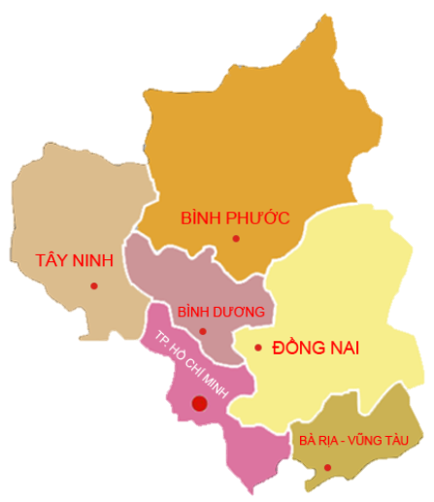


Bài 29
PHÁT TRIỂN KINH TẾ - XÃ HỘI
Ở ĐÔNG NAM BỘ

Slide 3
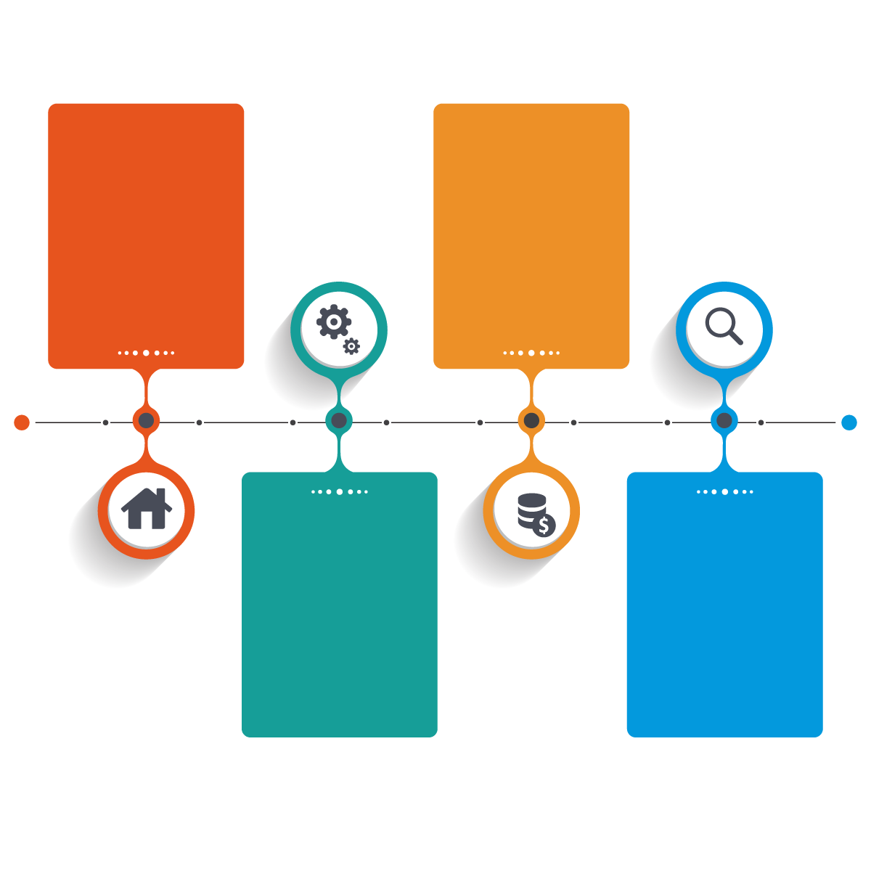

NỘI DUNG BÀI HỌC
III
PHÁT TRIỂN
CÁC NGÀNH KT
I
KHÁI
QUÁT
II
THẾ MẠNH
HẠN CHẾ
IV
VẤN ĐỀ BVMT

Slide 4
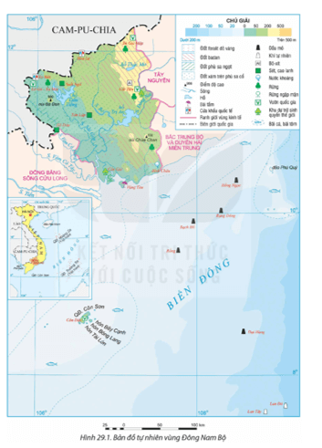
KHÁI QUÁT

Slide 5

KHÁI QUÁT
Siêu trí tuệ
PHIẾU HỌC TẬP
Đọc mục I - SGK, em hãy điền thích hợp vào chỗ chấm
1. Vị trí địa lí và phạm vi lãnh thổ
- Diện tích:…………….. nghìn km²
- Gồm: ………. tỉnh.
- Tiếp giáp: …….. nước láng giềng, …………. vùng, phía đông nam có ................................. với một số
..............................
- Vị trí nằm trong vùng............................................. có ................................. là cực tăng trưởng, trung tâm KT và đầu mối giao thông lớn nhất cả nước.
23,6
6
Cá nhân đọc 1 phút phần I - SGK sau đó gấp sách lại.
Đọc thông tin và điền vào dấu chấm trong PHT
1
4
vùng biển rộng
đảo, quần đảo
kinh tế trọng điểm phía Nam
TP. Hồ Chí Minh

Slide 6
KHÁI QUÁT
Siêu trí tuệ
PHIẾU HỌC TẬP
Đọc mục I - SGK, em hãy điền thích hợp vào chỗ chấm
2. Dân số
- Qui mô: …………. triệu người (chiếm ………. % số dân cả nước),
- Mật độ dân số: ……………. người/km².
- Tỉ lệ gia tăng dân số tự nhiên: …………….%.
- Tỉ lệ dân thành thị: …………..%.
- Dân tộc: gồm các dân tộc …………………………..
18,3
18,6
Cá nhân đọc 1 phút phần I - SGK sau đó gấp sách lại.
Đọc thông tin và điền vào dấu chấm trong PHT
778
0,98
66,4
Kinh, Hoa, Khơ-me, Chăm…

Slide 7
THẾ MẠNH, HẠN CHẾ

Slide 8

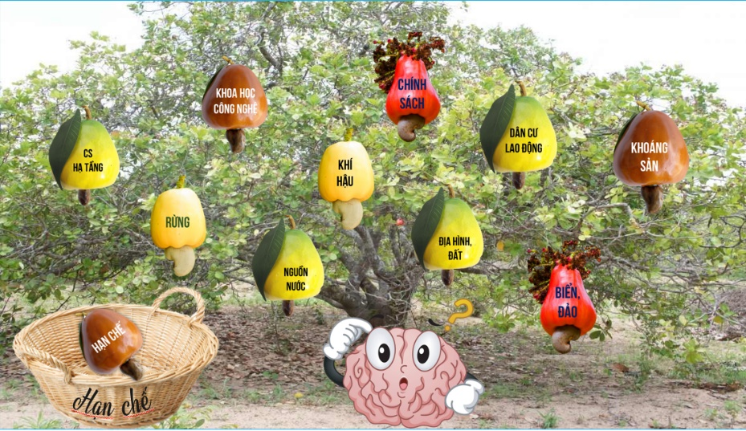

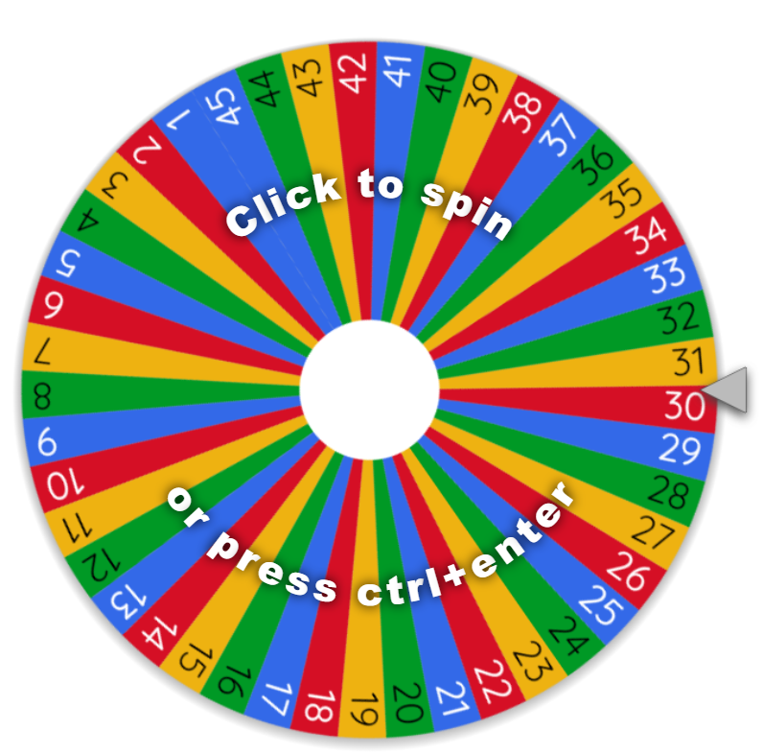
THẾ MẠNH, HẠN CHẾ
TRÒ CHƠI HÁI ĐIỀU
“Đọc tích cực” thông tin mục II trong SGK và
quan sát kỹ hình 32.1
Mỗi trái điều gắn với một câu hỏi chủ đề.
GV quay Stt để chọn HS trả lời.
HS chọn các chủ đề và trả lời.
https://wheelofnames.com/c4h-ka9

Slide 9

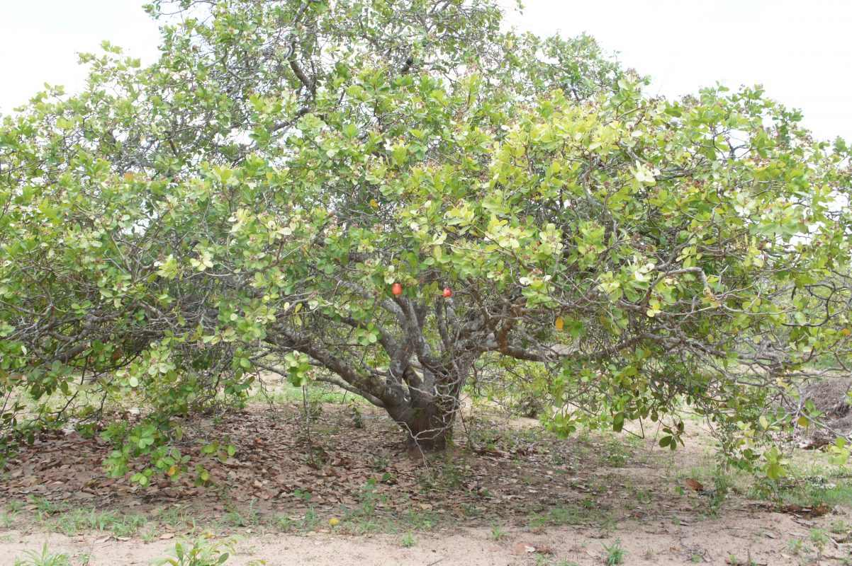

THẾ MẠNH, HẠN CHẾ
KCHT
ĐÔ THỊ
KH
CN
CSVCKT
CHÍNH
SÁCH
DÂN
CƯ
LAO ĐỘNG
KHÍ
HẬU
KHOÁNG
SẢN
RỪNG
ĐỊA HÌNH,
ĐẤT
NGUỒN
NƯỚC
BIỂN,
ĐẢO

Slide 10



THẾ MẠNH, HẠN CHẾ
ĐỊA
HÌNH,
ĐẤT
Lấp đầy chỗ trống
- Địa hình .................................. tương đối ......................
- Đất: ................... (40%), .........................tỉ lệ lớn, ..................ven sông.
phát triển vùng chuyên canh ..........................
quy mô lớn.
bán bình nguyên
bằng phẳng
badan
xám phù sa cổ
đất phù sa
cây công nghiệp

Slide 11
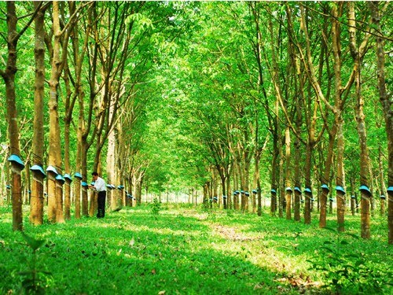
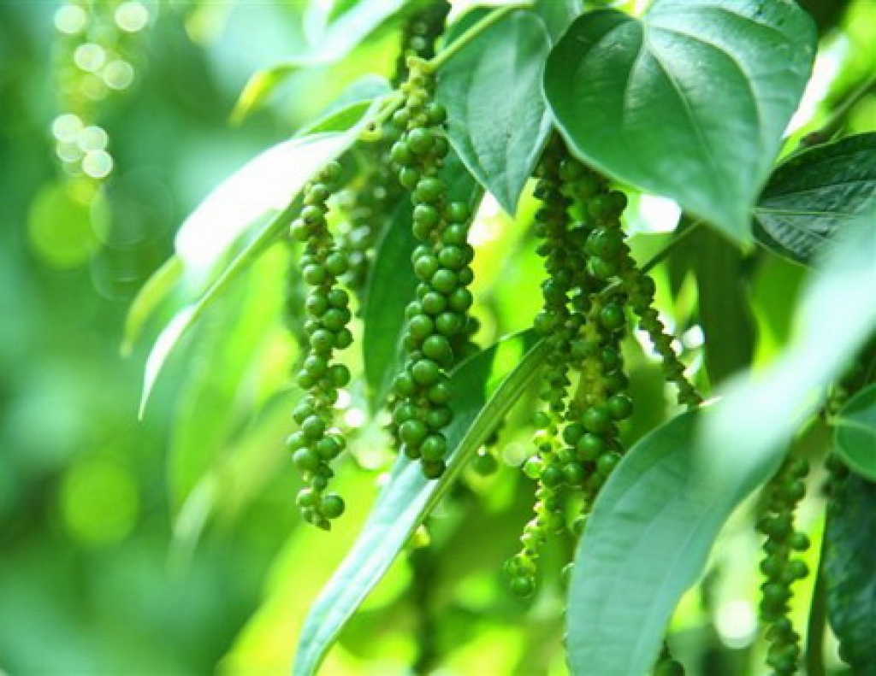
THẾ MẠNH, HẠN CHẾ
KHÍ
HẬU
Em hãy gạch dưới một cụm từ chính xác trong hai cụm từ được gợi ý ở mỗi câu sau đây
1. Đông Nam Bộ có khí hậu xích đạo/cận xích đạo với nền nhiệt thấp/cao, lượng mưa nhỏ/lớn, phân hoá giữa mùa mưa và mùa khô rõ rệt.
2. Khí hậu ĐNB tạo điều kiện các hoạt động kinh tế diễn ra thường xuyên, phát triển các giống cây trồng có nguồn gốc nhiệt đới/cận nhiệt đới cho năng suất cao.

Slide 12


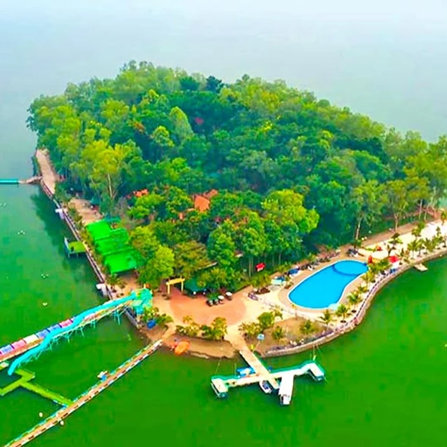
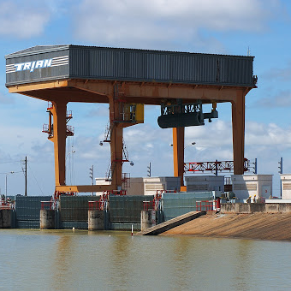
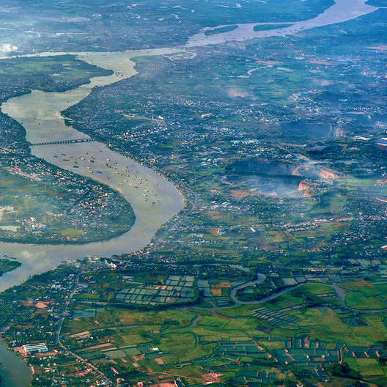
THẾ MẠNH, HẠN CHẾ
NGUỒN
NƯỚC
Em hãy chọn đáp án đúng (Đ) hoặc đáp án sai (S) trong câu sau, nếu sai em hãy gạch chân chỗ sai và sửa lại cho đúng.
ĐNB có hệ thống sông, hồ nhỏ. Sông, hồ trong vùng không có giá trị thuỷ điện, cung cấp nước cho sản xuất và sinh hoạt. Vùng có nguồn nước khoáng, nước nóng góp phần phát triển nông nghiệp. ( Đ/S )

Slide 13


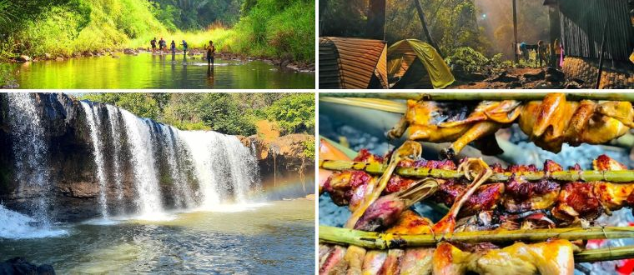
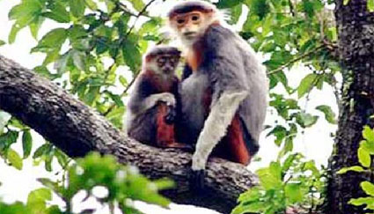
THẾ MẠNH, HẠN CHẾ
RỪNG
Kể tên các vườn quốc gia và khu dự trữ sinh quyển ở Đông Nam Bộ?

Slide 14



THẾ MẠNH, HẠN CHẾ
KHOÁNG
SẢN
Dựa vào SGK, em điền nội dung thích hợp vào chỗ trống để hoàn thành đoạn thông tin sau.
dầu mỏ và khí tự nhiên
Nổi bật và có giá trị nhất là ....................................Trong vùng còn có một số loại khoáng sản như .....................................thuận lợi để phát triển công nghiệp ....................................
bôxít, sét, cao lanh
khai thác và chế biến

Slide 15
THẾ MẠNH, HẠN CHẾ
BIỂN
ĐẢO
Những nhận định sau đây là đúng (Đ) hay sai (S)?
STT | Nhận định | Đ | S
1 | Có dầu mỏ và khí tự nhiên, ti-tan, muối,... thuận lợi phát triển công nghiệp khai khoáng.
2 | Giàu tài nguyên, gần các ngư trường rộng thuận lợi xây dựng cảng biển.
3 | Có các đảo, bãi tắm và phong cảnh đẹp thuận lợi phát triển du lịch biển đảo.
4 | Một số đoạn bờ biển nước sâu thuận lợi nuôi trồng và khai thác thuỷ sản.
X
X
X
X

Slide 16
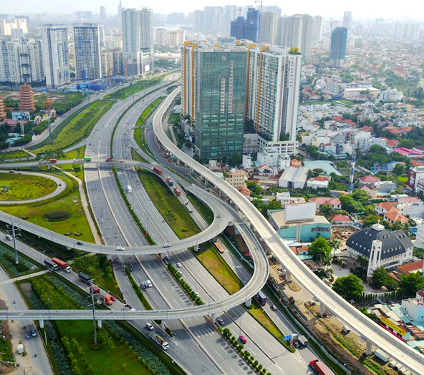
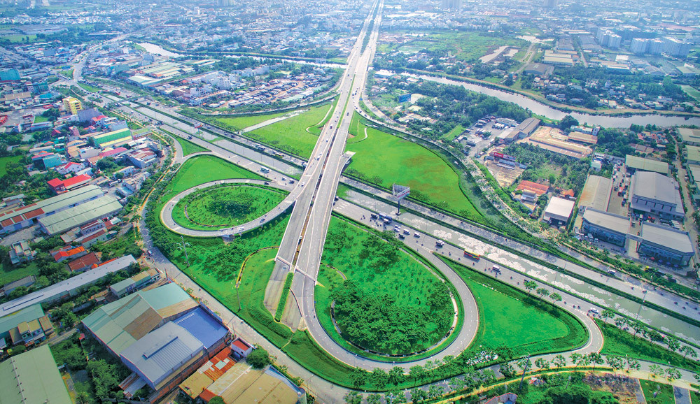



THẾ MẠNH, HẠN CHẾ
DÂN
CƯ
LAO
ĐỘNG
Hãy trả lời câu hỏi sau bằng một cụm từ có tối đa là 4 từ
Số dân đông, tỉ suất nhập cư cao, nguồn lao động dồi dào, có kinh nghiệm, tỉ lệ đã qua đào tạo cao hơn bình quân cả nước. Đây là thuận lợi để thúc đẩy điều gì?
PHÁT TRIỂN KINH TẾ

Slide 17
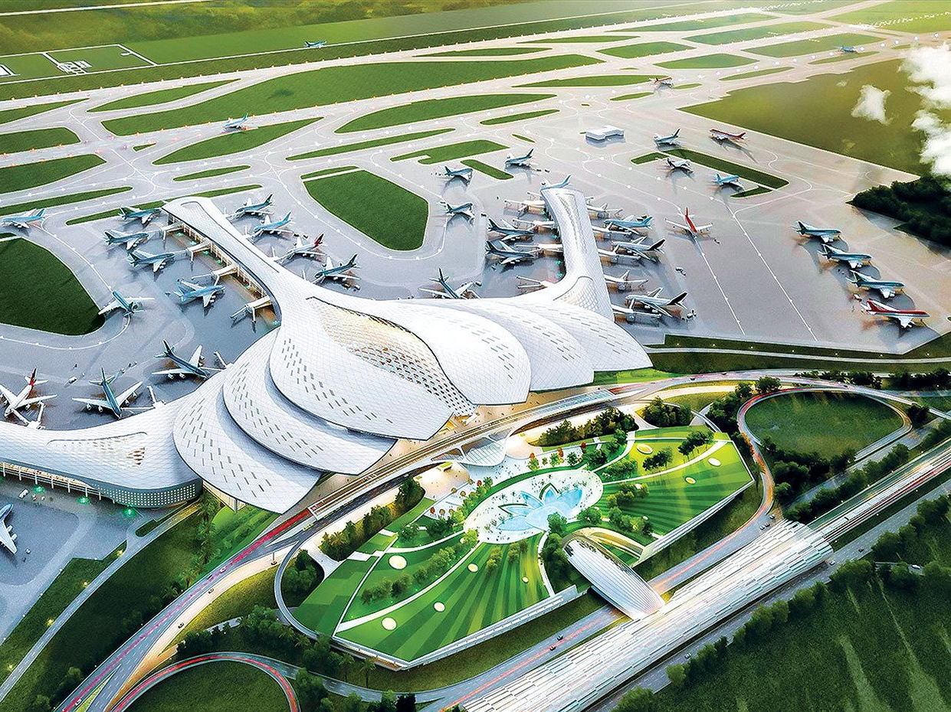
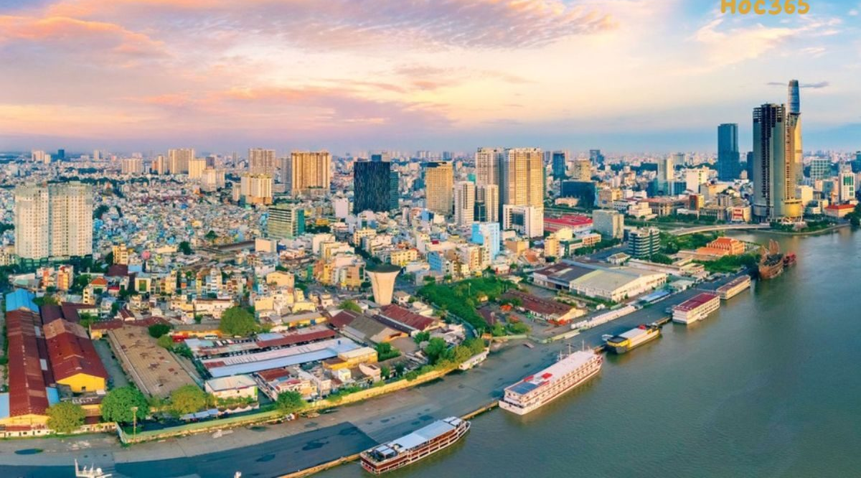
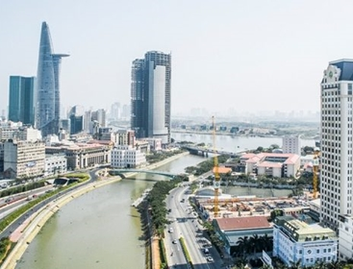
THẾ MẠNH, HẠN CHẾ
CƠ
SỞ
HẠ
TẦNG
Sắp xếp các cụm từ bên dưới để hoàn thành nội dung về cơ sở hạ tầng Đông Nam Bộ
CSHT và CSVCKT
hiện đại
phát triển đồng bộ
và
giao thông vận tải
đặt biệt là
bưu chính viễn thông

Slide 18
THẾ MẠNH, HẠN CHẾ
CƠ
SỞ
HẠ
TẦNG
Sắp xếp các cụm từ bên dưới để hoàn thành nội dung về cơ sở hạ tầng Đông Nam Bộ
CSHT và CSVCKT
phát triển đồng bộ
hiện đại
đặt biệt là
giao thông vận tải
và
bưu chính viễn thông

Slide 19

THẾ MẠNH, HẠN CHẾ
kh
cn
Theo em, nhân tố khoa học công nghệ có ảnh hưởng đến sự phát triển kinh tế ở ĐNB hay không? Vì sao?
- Là trung tâm khoa học – công nghệ, đổi mới sáng tạo của nước ta.
- Dẫn đầu ứng dụng công nghệ tiên tiến trong sản xuất và đời sống, đem lại hiệu quả kinh tế cao cho vùng và cả nước.

Slide 20


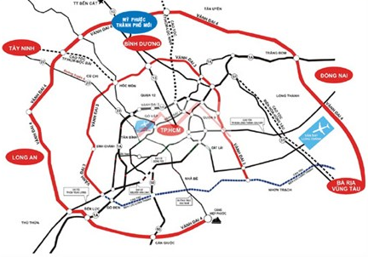

THẾ MẠNH, HẠN CHẾ
Tên các chính sách được ban hành tạo thuận lợi cho sự phát triển kinh tế của vùng?
CHÍNH
SÁCH
Chính sách thu hút đầu tư, chuyển đổi số, liên kết vùng....

Slide 21
THẾ MẠNH, HẠN CHẾ
KCHT
ĐÔ THỊ
Em hãy xác định đối tượng được nhắc đến trong
các câu dưới đây
A là đô thị đặc biệt, là trung tâm kinh tế, tài chính, thương mại, khoa học - công nghệ, đổi mới sáng tạo.... → lan tỏa, thúc đẩy phát triển KT vùng.

Slide 22
THẾ MẠNH, HẠN CHẾ
Đọc các hạn chế dưới đây và đánh dấu (X) vào ô phù hợp
Hạn chế | Hạn chế tự nhiên | Hạn chế KTXH
1. Mùa khô kéo dài từ 4 đến 5 tháng gây thiếu nước
2. Thị trường nhiều biến động.
3. Tỉ lệ gia tăng dân số cơ học cao gây sức ép lên nhiều lĩnh vực kinh tế, xã hội.
4. Hệ thống cơ sở hạ tầng, vật chất – kĩ thuật nhiều nơi đang bị xuống cấp.
5. Chịu ảnh hưởng đáng kể của thuỷ triều và xâm nhập mặn.
6. Biến đổi khí hậu gây nhiều trở ngại đến sản xuất và đời sống.
X
X
X
X
X
X

Slide 23
PHÁT TRIỂN CÁC NGÀNH KINH TẾ

Slide 24



PHÁT TRIỂN CÁC NGÀNH KINH TẾ
NHIỆM VỤ 1
Khái quát tình hình phát triển kinh tế ở Đông Nam Bộ bằng “Trò chơi Bingo”.
Kẻ trên giấy trắng bảng 3 x 3.
Đọc thông tin phần khái quát trang 138 SGK và hình 29.2, ghi ngẫu nhiên các từ khóa đọc được vào 9 ô trong bảng (Mỗi ô trống chỉ có 1 từ khóa).
GV cho HS chơi:
+ GV chọn ngẫu nhiên các câu hỏi, sau 10 giây, các HS gạch từ khóa là đáp án của câu hỏi đó.
+ Nếu HS nào tìm ra được 3 đáp án tạo thành hàng ngang/hàng dọc/hàng chéo thì đọc to Bingo và giành chiến thắng.

Slide 25
PHÁT TRIỂN CÁC NGÀNH KINH TẾ
Ngành nông nghiệp, lâm nghiệp, thuỷ sản tăng hay giảm tỉ trọng
1
2
3
TĂN LIÊN TỤC
Năm 2021, ngành nào chiếm tỉ trọng cao nhất?
Quy mô GRDP của vùng ĐNB như thế nào?
CÔNG NGHIỆP XÂY DỰNG
GIẢM
4
5
6
Năm 2021, dịch vụ chiếm tỉ trọng bao nhiêu?
HƠN
30%
Năm 2021, tỉ trọng của thuế sản phẩm trừ trợ cấp sản phẩm là bao nhiêu?
Năm 2021, GDP của ĐNB chiếm bao nhiêu % của cả nước?
42,2%
10,5%
7
8
9
Cơ cấu kinh tế ĐNB chuyển dịch theo hướng nào?
Trung tâm công nghiệp nào lớn nhất vùng ĐNB?
CNH
HĐH
TP
HỒ CHÍ MINH
Dịch vụ có ti trọng tăng hay giảm?
TĂNG

Slide 26

PHÁT TRIỂN CÁC NGÀNH KINH TẾ
NHIỆM VỤ 2
Vòng chuyên gia
CỤM LẺ
CỤM CHẴN
Nhóm 1, 2: Trình bày tình hình phát triển ngành công nghiệp.
Nhóm 3,4: Trình bày tình hình phát triển ngành dịch vụ.
Nhóm 5,6: Trình bày tình hình phát triển ngành nông nghiệp, lâm nghiệp và thuỷ sản.
Nhóm 1
Nhóm 3
Nhóm 5
Nhóm 2
Nhóm 4
Nhóm 6

Slide 27
PHÁT TRIỂN CÁC NGÀNH KINH TẾ
NHIỆM VỤ 2
PHIẾU HỌC TẬP NHÓM 1,2
1. Công nghiệp | Tình hình phát triển
- Vị trí, vai trò
- Cơ cấu ngành: | - Hướng chuyển dịch: - Một số ngành nổi trội:
- TTCN: | - -
Vòng
chuyên gia

Slide 28
PHÁT TRIỂN CÁC NGÀNH KINH TẾ
NHIỆM VỤ 2
2. Dịch vụ | Tình hình phát triển
Vị trí, vai trò
- Giao thông vận tải | - Các loại hình: - Chất lượng: - Đầu mối GTVT:
- Thương mại | * Nội thương: * Ngoại thương:
- Du lịch | - Vị trí, vai trò: - Lượng khách DL: - Các loại hình DL nổi bật của vùng: - TTDL: - Điểm DL nổi tiếng:
- Bưu chính viễn thông | -
- Tài chính – ngân hàng | - Tình hình phát triển: - Loại hình kinh doanh:
Vòng
chuyên
gia
PHIẾU HỌC TẬP
NHÓM 3,4

Slide 29
PHÁT TRIỂN CÁC NGÀNH KINH TẾ
NHIỆM VỤ 2
PHIẾU HỌC TẬP NHÓM 5,6
3. Nông-Lâm-Thủy sản | Tình hình phát triển
- Nông nghiệp | * Trồng trọt: - Diện tích cây CN lâu năm..... - Các cây CN chủ yếu: - Phân bố (AL) * Chăn nuôi: - Đang phát triển theo hướng.... - Số lượng đàn gia súc, gia cầm .... - Các vật nuôi chính:
- Lâm nghiệp | -Ý nghĩa - Sản lượng khai thác gỗ hàng năm ... - Công tác quản lí rừng phòng hộ .... - Chú trọng bảo tồn ......
- Thủy sản | - Sản lượng .... - Tỉnh có sản lượng khai thác lớn nhất ... - Nuôi thủy sản tập trung chủ yếu ....
Vòng
chuyên gia

Slide 30

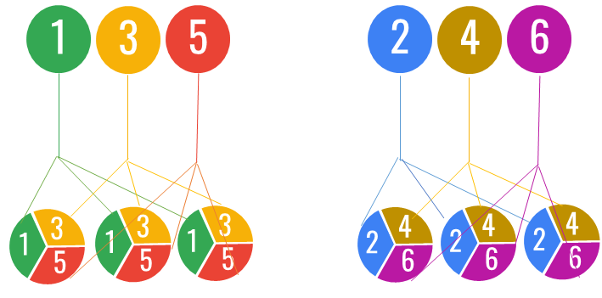

PHÁT TRIỂN CÁC NGÀNH KINH TẾ
NHIỆM VỤ 2
Vòng mảnh ghép
Nhóm 1
Nhóm 3
Nhóm 5
Nhóm 2
Nhóm 4
Nhóm 6

Slide 31





PHÁT TRIỂN CÁC NGÀNH KINH TẾ
Vị trí, vai trò
Hình thức TCLT CN
- Nhiều TT có quy mô lớn (kể tên)
- Các TTCN có cơ cấu ngành đa dạng, nhiều ngành có vai trò lớn với cả nước.
CÔNG
NGHIỆP
Chiếm 37,9 GRDP của vùng và 31,7% tổng giá trị sx CN cả nước
Cơ cấu ngành
- Hướng chuyển dịch: giảm CN khai khoáng, tăng tỉ trọng CNCB, chế tạo, đạt hơn 90%.
- Một số ngành nổi trội:
+ Khai thác và chế biến dầu khí (mũi nhọn)
+ Sản xuất điện.....

Slide 32
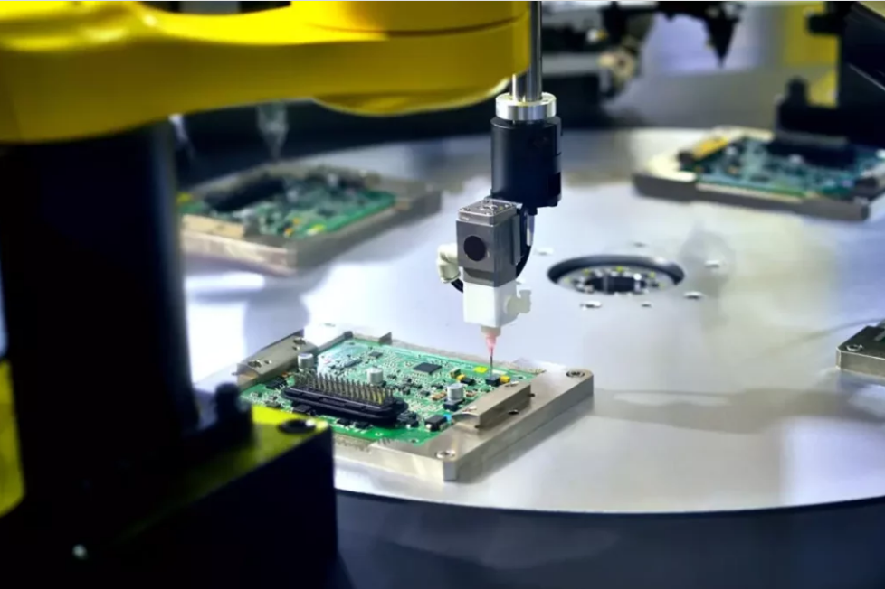
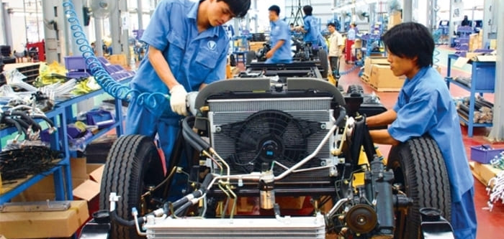
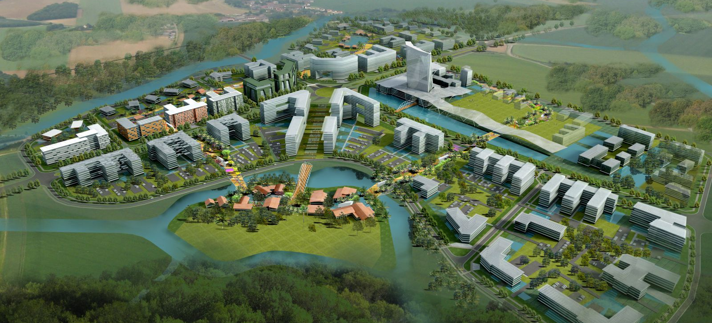


SẢN XUẤT SẢN PHẨM ĐIỆN TỬ
CƠ KHÍ Ô TÔ
KHU CÔNG NGHỆ CAO
CHẾ BIẾN THỰC PHẨM
KHAI THÁC DẦU KHÍ

Slide 33

PHÁT TRIỂN CÁC NGÀNH KINH TẾ
VỊ TRÍ, VAI TRÒ
- Ngày càng tăng về quy mô và tỉ trọng cao nhất trong GRDP của vùng
- Các lĩnh vực DV đa dạng, phát triển hàng đầu cả nước.
DỊCH VỤ
GIAO THÔNG VẬN TẢI
- Phát triển đầy đủ loại hình (liệt kê)
- Chất lượng tốt, đảm bảo sự kết nối nội, ngoại vùng và thế giới
- TP.HCM là đầu mối GTVT lớn nhất vùng và cả nước.

Slide 34
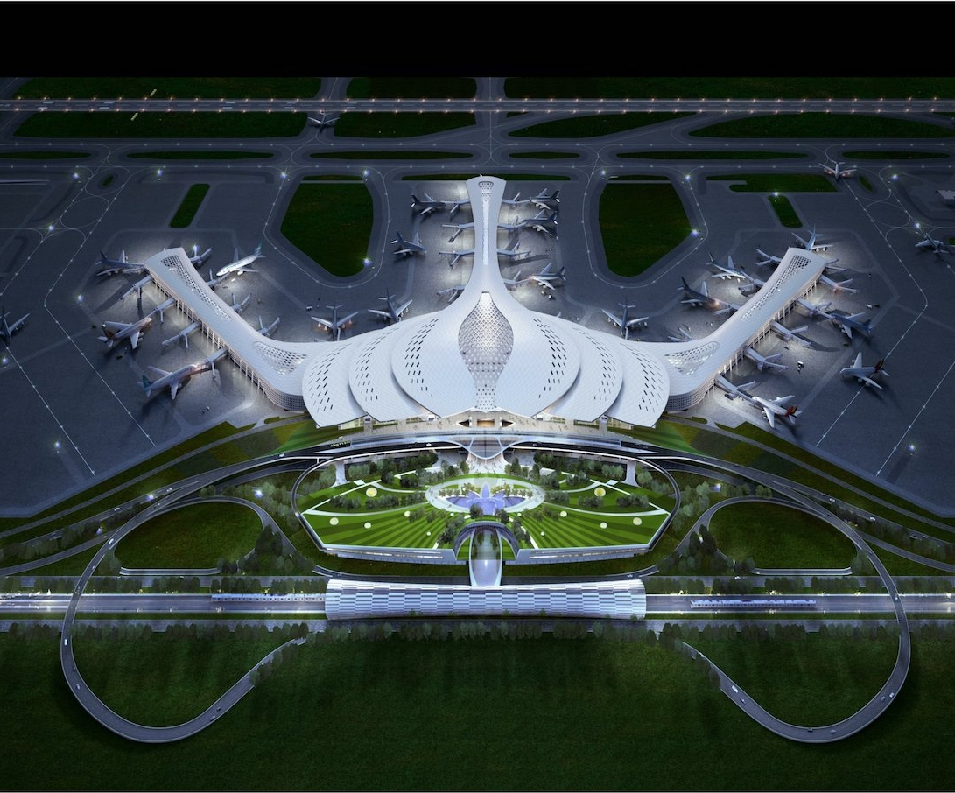
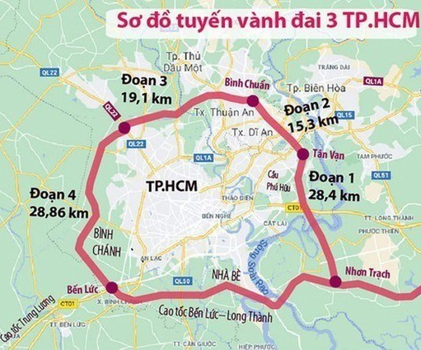
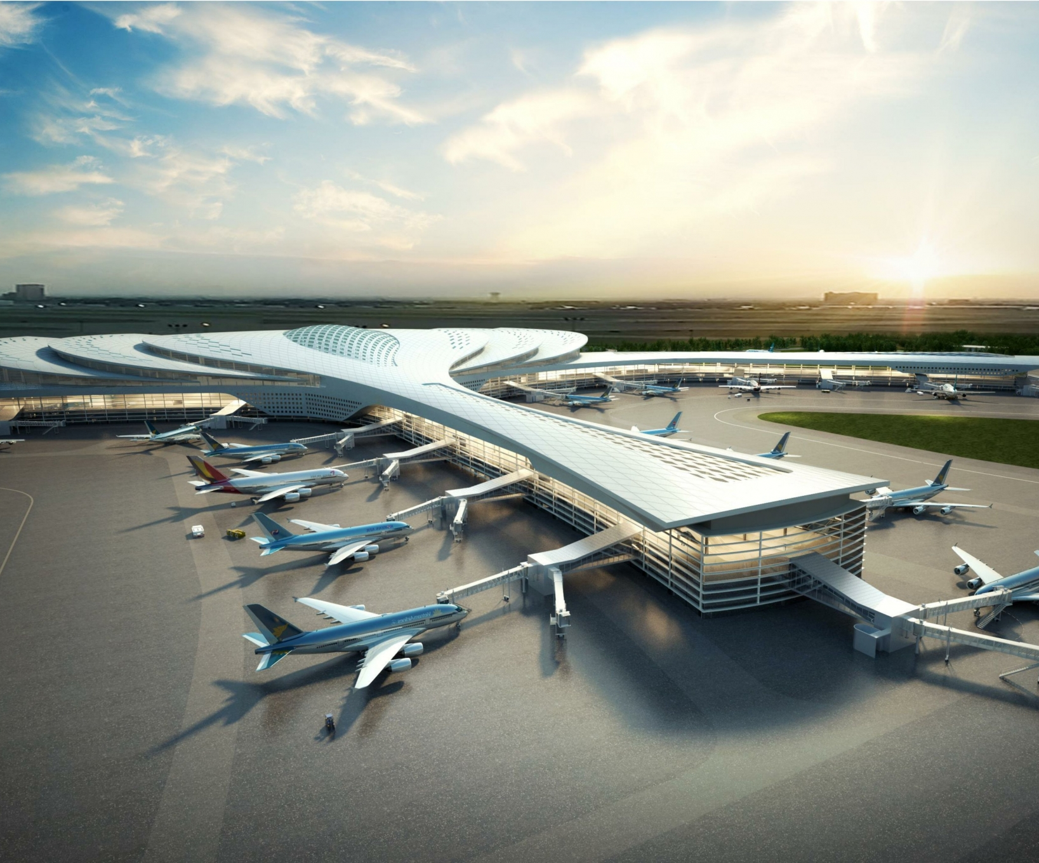
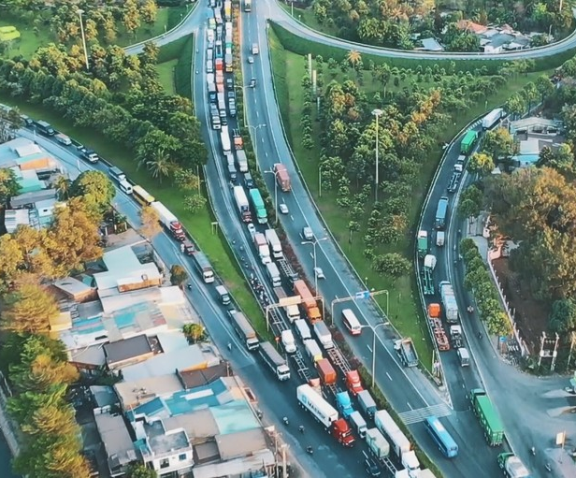
CẢNG HÀNG KHÔNG QUỐC TẾ LONG THÀNH
SÂN BAY LONG THÀNH

Slide 35
PHÁT TRIỂN CÁC NGÀNH KINH TẾ
THƯƠNG MẠI
* Nội thương:
- Phát triển mạnh, tổng mức bán lẻ hàng hóa và doanh thu dịch vụ tiêu dùng lớn nhất cả nước
- Phát triển sớm và nhanh các TTTM, siêu thị, TM điện tử…
* Ngoại thương:
- Trị giá XK chiếm 34% cả nước
- Các địa phương có trị giá XK hàng đầu trong vùng và cả nước: TP.HCM, Bình Dương, Đồng Nai.
DỊCH VỤ
DU LỊCH
- Ngày càng đóng vai trò quan trọng.
- Lượng khách D tăng, chiếm gần 23% lượng khách cả nước.
- Các loại hình DL nổi bật của vùng (liệt kê)
- TTDL: TP.HCM, Vũng Tàu.
- Điểm DL nổi tiếng: (liệt kê)

Slide 36
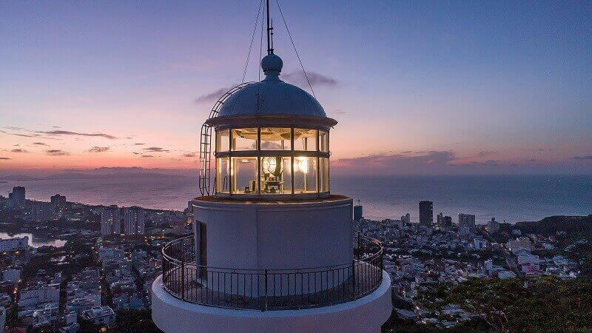
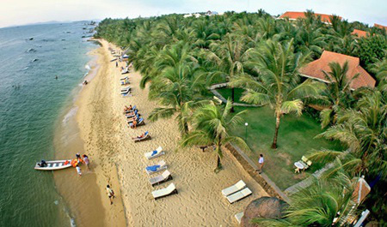
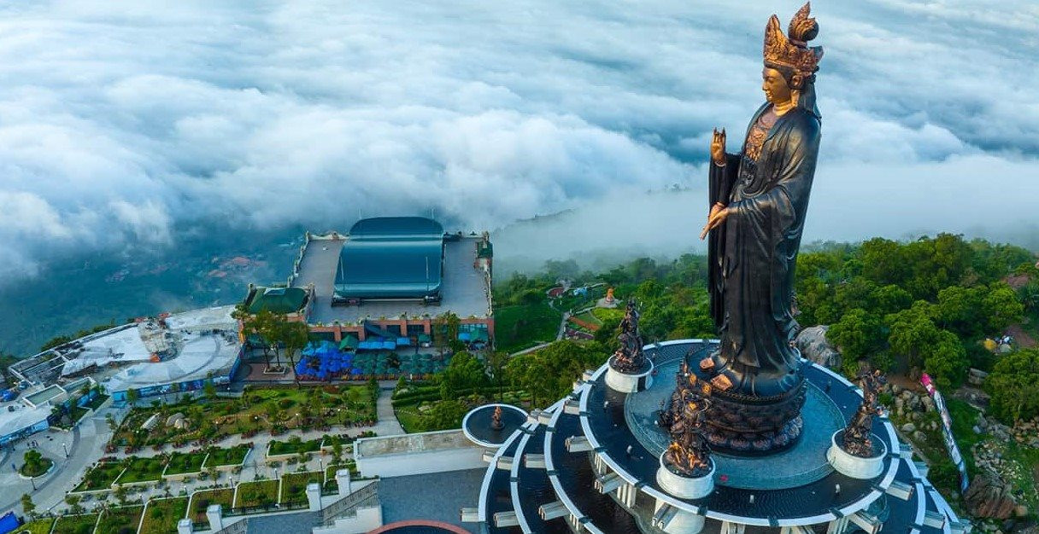
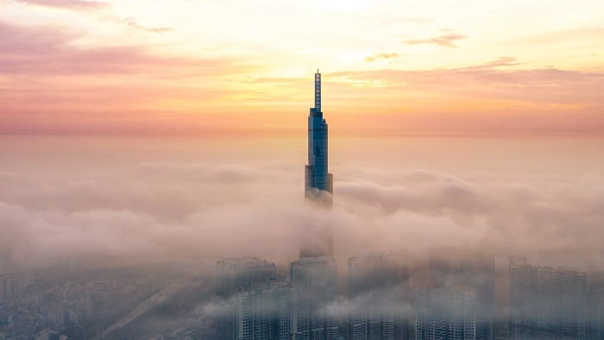
NGỌN HẢI ĐĂNG
BÃI BIỂN VŨNG TÀU
NÚI BÀ ĐEN
LANDMARK 81

Slide 37



PHÁT TRIỂN CÁC NGÀNH KINH TẾ
BƯU CHÍNH VIỄN THÔNG
- Phát triển sớm và mạnh nhất so với các vùng khác, đi đầu trong chuển đổi số, đầu tư công nghê cao.
DỊCH VỤ
TÀI CHÍNH - NGÂN HÀNG
- Phát triển mạnh
- Loại hình kinh doanh đa dạng

Slide 38
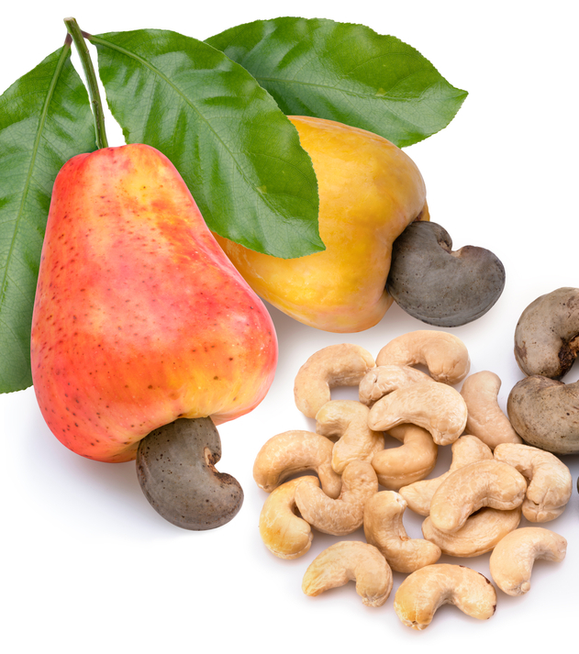

PHÁT TRIỂN CÁC NGÀNH KINH TẾ
NÔNG NGHIỆP
* Trồng trọt:
- Là vùng chuyên canh cây CN hàng đầu cả nước, mức độ tập trung hóa sx và trình độ thâm canh cao.
- Diện tích cây CN lâu năm chiếm 36% của cả nước.
- Các cây CN chủ yếu:
+ Cây lâu năm: lớn nhất là cây cao su, thứ 2 là cây Cây điều, hồ tiêu diện tích không lớn nhưng đứng thứ 2 sau TN.
+ Cây hàng năm: mía, lạc
+ Cây ăn quả ngày càng mở rộng diện tích với nhiều loại cây (kể tên)
- Phân bố (AL)
* Chăn nuôi:
- Đang phát triển theo hướng CN, quy trình khép kín và ứng dụng CN cao với quy mô lớn.
- Số lượng đàn gia súc, gia cầm tăng.
- Các vật nuôi chính:
+ Bò là quan trọng nhất (bò sữa, bò thịt)
+ Lợn và gia cầm: phát triển mạnh trong những năm gần đây
NÔNG NGIỆP, LÂM NGHIỆP, THUỶ SẢN

Slide 39
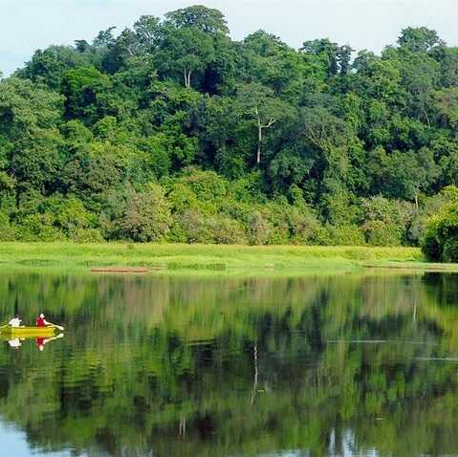
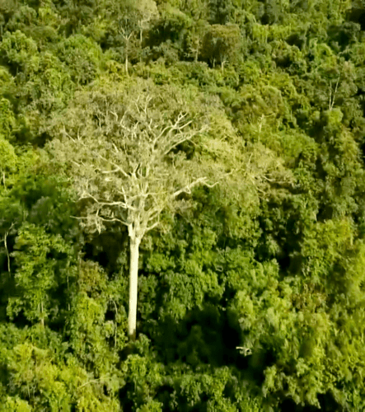
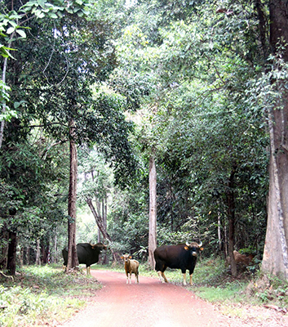
PHÁT TRIỂN CÁC NGÀNH KINH TẾ
LÂM NGHIỆP
- Có ý nghĩa kinh tế và môi trường đối với vùng.
- Sản lượng khai thác gỗ hàng năm khoảng 250 nghìn m3
- Công tác quản lí rừng phòng hộ được tăng cường.
- Chú trọng bảo tồn rừng đặc dụng (VQG, Khu dự trữ SQ) kết hợp phát triển DL sinh thái.
NÔNG NGIỆP, LÂM NGHIỆP, THUỶ SẢN

Slide 40
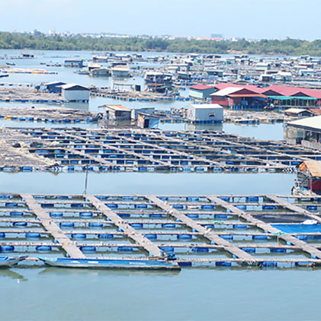
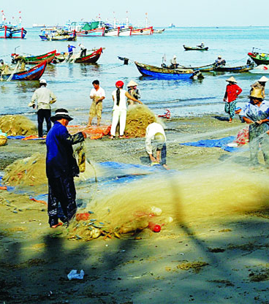

PHÁT TRIỂN CÁC NGÀNH KINH TẾ
THUỶ SẢN
NÔNG NGIỆP, LÂM NGHIỆP, THUỶ SẢN
- Sản lượng chiếm gần 6% cả nước, chủ yếu là SL khai thác (72,2%)
- Tỉnh có sản lượng khai thác lớn nhất là BR-VT (93,8% toàn vùng)
- Nuôi thủy sản tập trung chủ yếu ở Đồng Nai, Tp.HCM

Slide 41
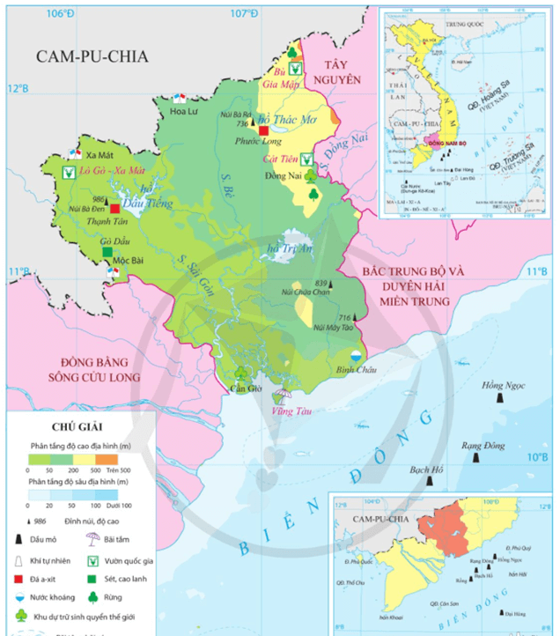
VẤN ĐỀ BẢO VỆ MÔI TRƯỜNG

Slide 42





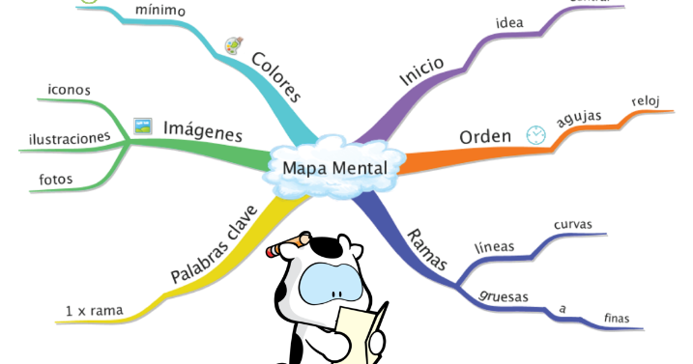











VẤN ĐỀ BẢO VỆ MÔI TRƯỜNG
CHUYỂN GIAO NHIỆM VỤ
Hình thức: Hình thành nhóm 4, nhận giấy A3.
Nhóm phân công nhiệm vụ và vẽ sơ đồ thể hiện mối quan hệ giữa phát triển kinh tế - xã hội với bảo vệ môi trường ở Đông Nam Bộ.
Thời gian: 5 phút

Slide 43
VẤN ĐỀ BẢO VỆ MÔI TRƯỜNG
PHÁT TRIỂN
KINH TẾ
BẢO VỆ
MÔI TRƯỜNG
Tập trung phát triển công nghiệp
Ô nhiễm:
không khí, nước, biển...
THÁCH THỨC
Vùng chuyên canh cây CNLN
Ô nhiễm: đất, nước ngầm...
PHÁT TRIỂN
BỀN VỮNG
Giải quyết về quá tải CSHT, tắc nghẽn GTVT, ô nhiễm MT→ đẩy mạnh hoạt động KT - XH, nâng cao chất lượng cuộc sống
Các hoạt động KT duy trì và hiệu quả cao, môi trường hoạt động xã hội trong lành
BVMT biển, biện pháp ứng phó BĐKH → phát triển tổng hợp kinh tế biển

Slide 44

LUYỆN TẬP
Dựa vào bảng số liệu sau:
Bảng 29.1 Cơ cấu GRDP vùng ĐNB năm 2010 và 2021
Năm | 2010 | 2021
Nông, lâm, thủy sản | 4,8 | 4,7
Công nghiệp – xây dựng Trong đó: Công nghiệp | 46,0 42,0 | 42,6 37,9
Dịch vụ | 38,5 | 42,2
Thuế, sản phẩm trừ trợ cấp sản phẩm | 10,7 | 10,5
(Nguồn: Tổng cục Thống kê năm 2011, 2022
Hãy vẽ biểu đồ thích hợp thể hiện cơ cấu GRDP của vùng ĐNB năm 2010 và 2021

Slide 45


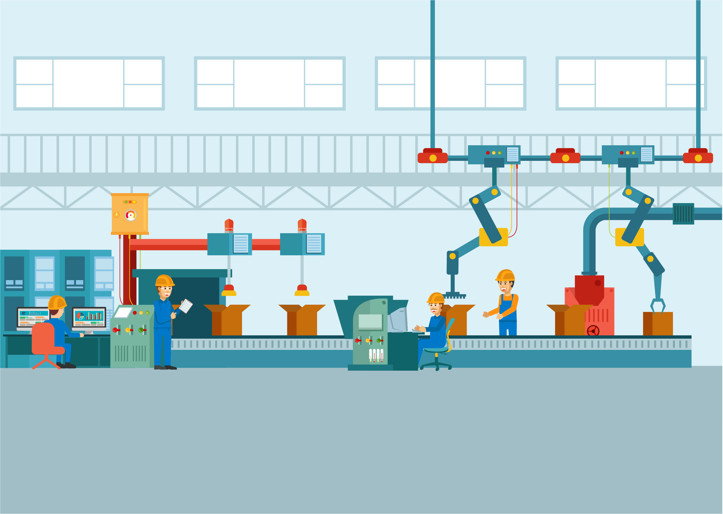

VẬN DỤNG
Quay 1 đoạn video giới thiệu hoạt động của một ngành kinh tế ở địa phương em sinh sống.

Slide 46



